Slide 1
Thema: Die vier Persönlichkeitstypen
Bearbeitet von:
Klaudia Salisz, Pädagogik 5. Semester

Slide 2
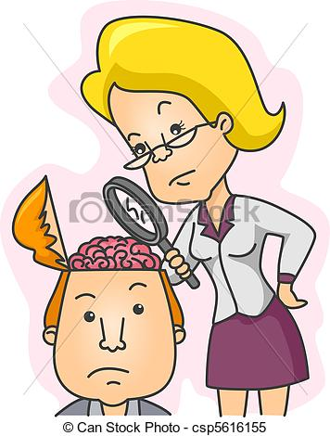
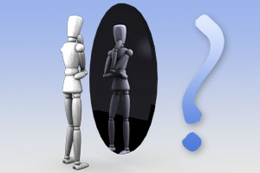
Was ist eine Persönlichkeit?

Slide 4
Ein normaler Mensch hat mehrere Persönlichkeitstypen. Meist ist das eine Mischung von zwei, drei oder sogar vier Typen. Welche Persönlichkeit steckt in Ihnen?
In der Psychologie werden vier “Persönlichkeitstypen” unterschieden: Melancholiker, Choleriker, Phlegmatiker und Sanguiniker.

Slide 5
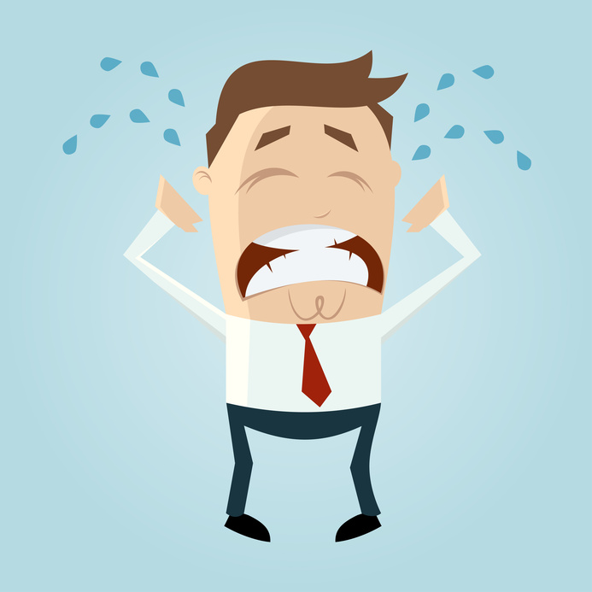
Der erste Persönlichkeitstyp - Der Melancholiker

Slide 6
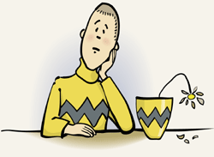
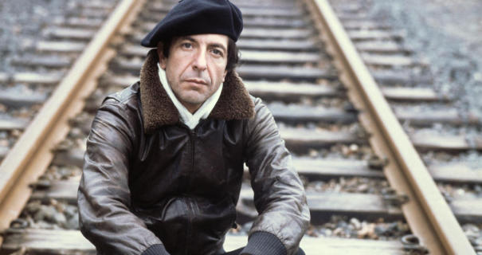

Slide 7
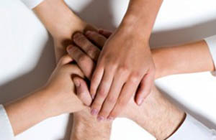
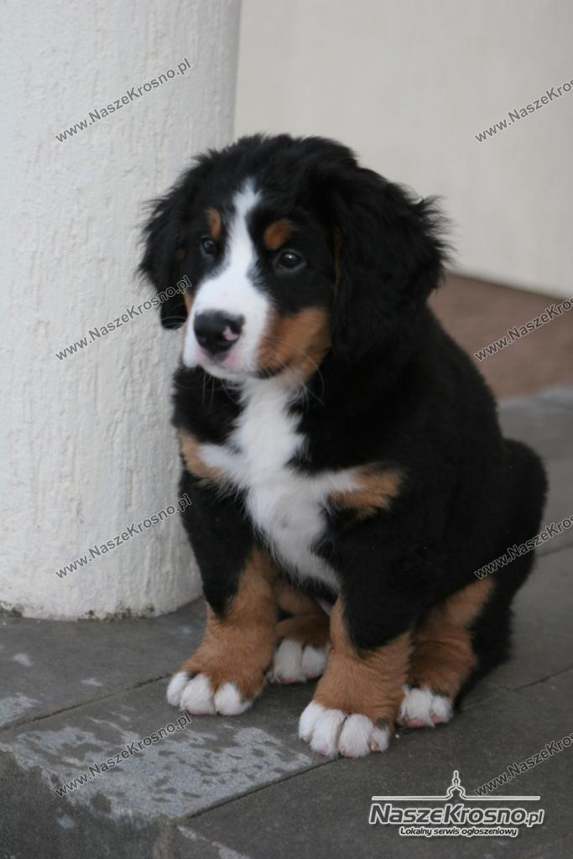
Charaktereigenschaften des Melancholikers auf einen Blick
sensibel
loyal
treu

Slide 8
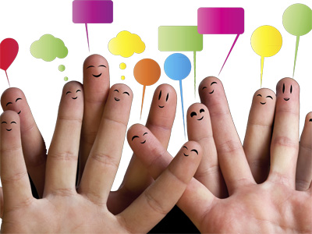
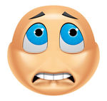
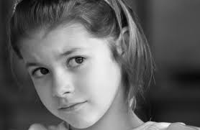
pessimistisch
respektvoll
ängstlich
misstrauisch

Slide 9
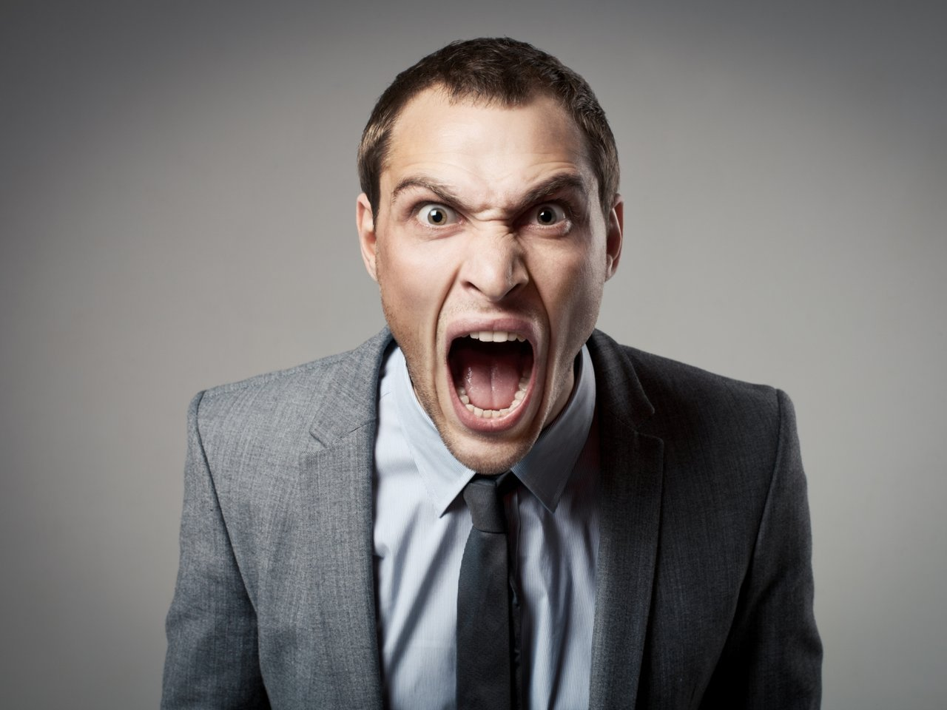
Der zweite Persönlichkeitstyp- Der Choleriker

Slide 10
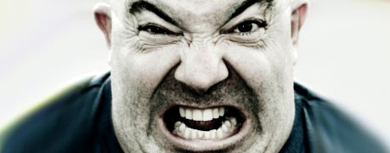

Slide 11
Charaktereigenschaften des Cholerikers auf einen Blick:
ehrgeizig
selbständig

Slide 12
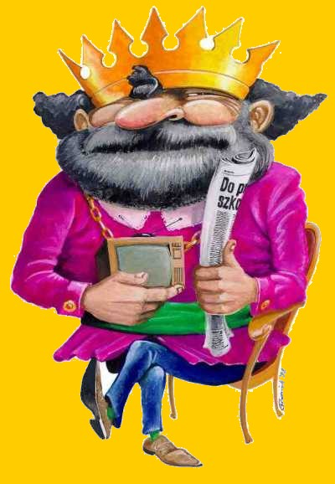
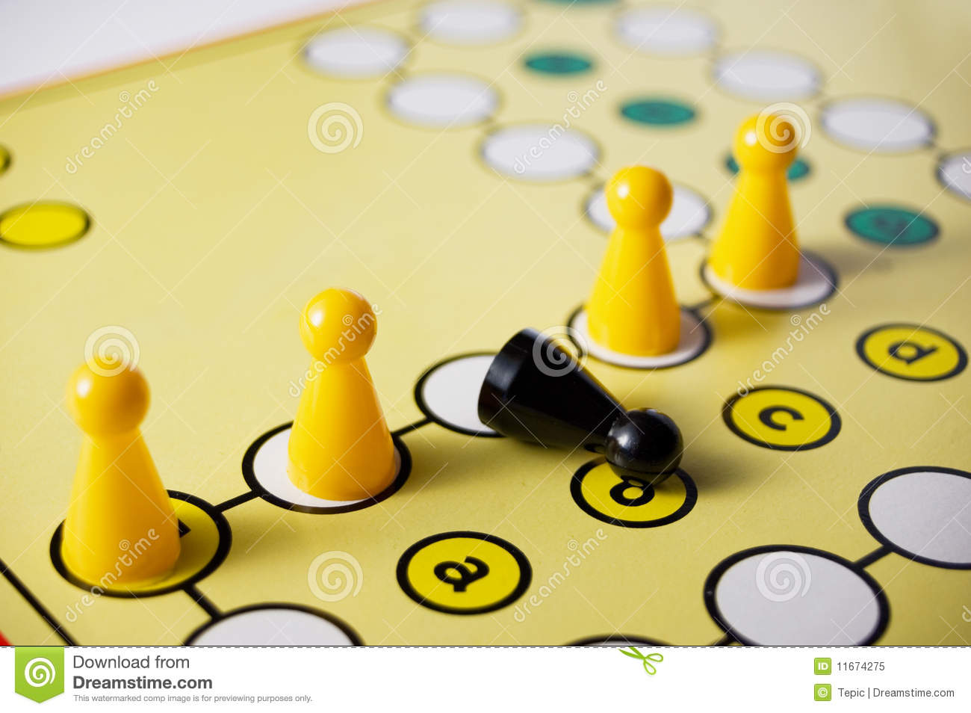
mutig
herrisch
intolerant
aktiv

Slide 13
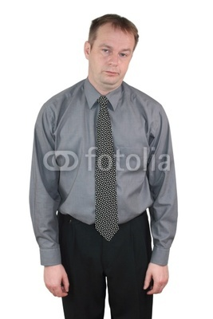
Der dritte Persönlichkeitstyp- Phlegmatiker

Slide 14
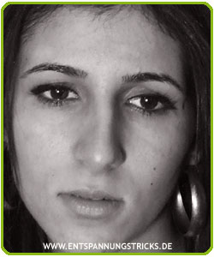
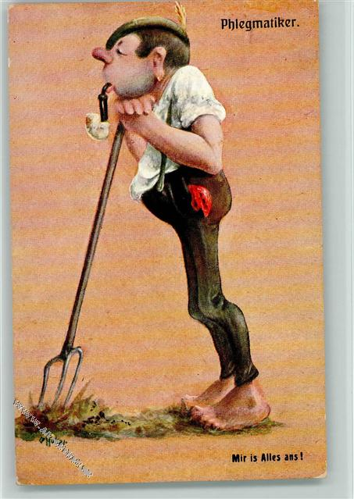

Slide 15
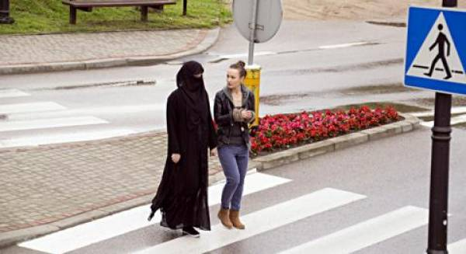
Charaktereigenschaften des Phlegmatikers auf einen Blick:
tolerant
geduldig
humorvoll

Slide 16
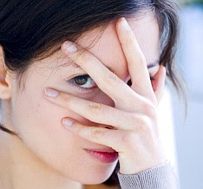
träge
zaghaft
freundlich

Slide 17
Der vierte Persönlichkeitstyp- Sanguiniker

Slide 18
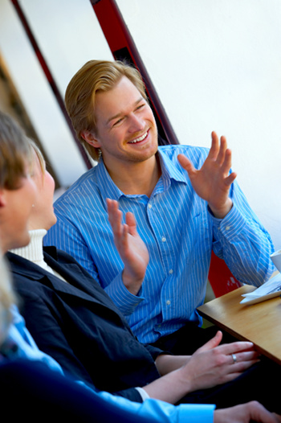
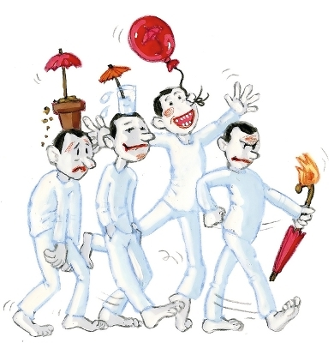

Slide 19
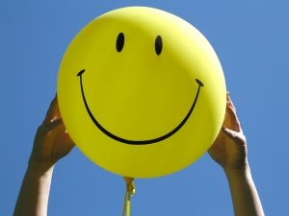
Charaktereigenschaften des Sanguinikers auf einen Blick:
fröhlich
überschwänglich
optimistisch

Slide 20
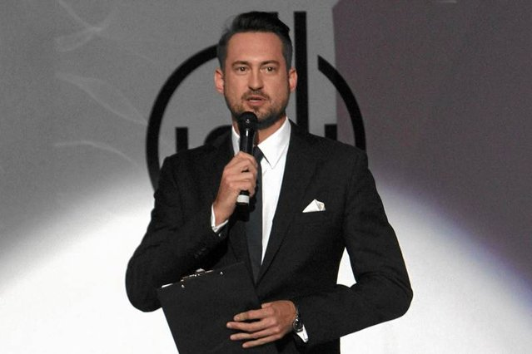
naiv
kontaktfreudig
beliebt

Slide 21
Ich hoffe, ich habe Ihr Interesse geweckt.
Ich beantworte jetzt gerne Ihre Fragen.

Slide 22
Wortschatz zum Thema:
aktiv- aktywny
angeberisch- donosicielski
ängstlich-niespokojny
Anlass der (PL die Anlässe)- powód, okazja
anpassungsfähig- łatwo sie przystosowujący
Art die (PL die Arten)- sposób, metoda, rodzaj
aufdringlich- natrętny, natarczywy
beanspruchen - absorbować, wymagać
begeisterungsfähigkeit die (nur Singular)- zdolność do zachwytu
beherrscht- opanowany
beliebt- popularny
bescheiden- skromny
sorgen - starać się, troszczyć się
beständig- stały, wierny
Eigenschaft die (PL die Eigenschaften)- właściwość, cecha,
einfallsreich- pomysłowy
Einfühlungsvermögen das (nur Singular)- zdolność wczuwania się
expressive- ekspresyjny
Fähigkeit die (PL die Fähigkeiten)- zdolność, uzdolnienie
freundlich- przyjacielski
Freundschaft die (PL die Freundschaften)- przyjaźń
Friedensstifter- prowadzący do pokoju
fröhlich- wesoły
Gabe die (PL die Gaben) -dar, podarunek

Slide 23
geduldig- cierpliwy
genau -dokładny, ścisły
genügsam- oszczędny
gesprächig- rozmowny
gewissenhaft -sumienny
Gleichgültigkeit die (nur Singular) -obojętność
gründlich- dokładny
gutmütig- dobroduszny
hartnäckig- uparty, zawzięty
hartnäckig-uparty, zawzięty
herrisch- apodyktyczny
humorvoll- dowcipny
idealistisch- idealistyczny
intolerant- nietolernacyjny
Kenntnis die (PL die Kenntnisse)- wiadomość, wiedza
kontaktfreudig- kontaktowy
kritisch- krytczny
launisch - humorzasty, kapryśny, grymaśny
loyal- lojalny
lustig- śmieszny, wesoły
manipulierend- manipulujący
Melancholiker der- melancholik
Mischung die (PL die Mischungen)- mieszanka
misstrauisch- nieufny, podejrzliwy
mitfühlend- współczujący
mutig- odwazny
nachgiebig- ustępliwy
naiv- naiwny
oberflächlich- powierzchowny
optimistisch- optymistyczny

Slide 24
ordentlich - uporządkowany
organisiert- zorganizowany
Passivität die (nur Singular)- bierność, pasywność
Phlegmatiker der- flegnatyk
prägend- wywierający piętno, pamiętny
produktiv- produktywny
reizbar- drażliwy, wrażliwy
respektvoll- pełen szacunku
ruhig- spokojny
Sanguiniker- sangwinik
schwermütig - melancholijny, cierpiący na melancholię, smutny, przygnębiony, osowiały,
selbständig,- samodzielny, niezależny
selbstbewusst- pewny siebie
Selbstkritik die (PL die Selbstkritiken)- samokrytyka
sensibel- wrażliwy
sicher - pewny, niezawodny
sorgenvoll - stroskany
spontan - spontaniczny
stolz - dumny
taktlos - nietaktowny
theatralisch - teatralny
tiefgründig - głęboki, gruntowny
tolerant - tolerancyjny
träge - słaby
treu - wierny
überempfindlich - nadwrażliwy
überheblich - arogancki
überschwänglich - żywiołowy
überzeugend - przekonujący
Umfeld das (PL die Umfelder) - otoczenie, środowisko

Slide 25
unabhängig- samodzielny
unauffällig - nieznaczny, dyskretny, nie rzucający się w oczy
unberechenbar- nieobliczalny
unbeteiligt- niezainteresowany, nie biorący udziału
undiszipliniert- niezdyscyplinowany
ungeduldig- niecierpliwy
unrecht - niesprawiedliwy, niesłuszny, niewłaściwy
unschlüssig- niezdecydowany
unterwürfig- uniżony, służalczy
Verabredung die (PL die Verabredungen) -umowa, porozumienie, spotkanie
Veränderung die (PL die Veränderungen)- zmiana, przemiana
verbildlichen - przedstawiać obrazowo
vergesslich- roztargniony
Versprechung die (PL die Versprechungen) -obietnica
Weiterentwicklung die (nur Singular)- dalszy rozwój
zaghaft- nieśmiały
ziellos- bezcelowy
zögernd- niezdecydowany
zügig- płynny
zurückhaltend- powściągliwy

Slide 26
Quellen:
http://business24.ch/2014/01/22/die-kunst-sich-selbst-zu-erkennen-die-4-persoenlichkeitstypen/
http://www.focus.de/wissen/mensch/sprache/englisch-sprachkurs/tid-7184/psychologie_aid_130860.html
http://www.dgmt.de/infobox/persoenlichkeit.html

